Slide 1

Презентация по информатике на тему
«ОБРАБОТКА ТЕКСТОВОЙ ИНФОРМАЦИИ»

Slide 2
ОБРАБОТКА ТЕКСТОВОЙ ИНФОРМАЦИИ
Текстовые редакторы - программа, позволяющая создавать, редактировать, сохранять и выводить на печать документы.
Текстовый процессор - мощный текстовый редактор, предназначенный для создания, просмотра, редактирования, форматирования, сохранения и печати текстовых документов, который может содержать объекты различной природы.

Slide 3
Создание документов
Мастера (письма, резюме, факсы, календари)
Шаблоны – пустые заготовки документов определенного назначения.
Пустой шаблон – новый документ

Slide 4
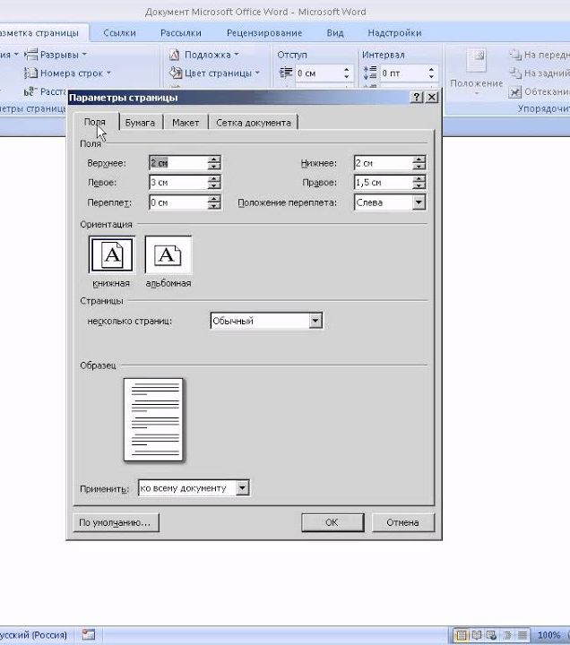
Выбор параметров страницы
Формат А4 (21*29,7)
Ориентация (книжная альбомная)
Колонтитулы и номера страниц

Slide 5
Ввод и редактирование документа
Текст - последовательность различных символов: прописных и строчных букв русского и латинского алфавитов, цифр, знаков препинания, математических символов и др.
Для представления текста используются 256 символов или 65536 символов (не все можно ввести с клавиатуры
Таблицы символов (знаки математических операций, буквы греческого алфавита, денежные знаки)

Slide 6
Вставка
Изображения
Формулы
Таблицы
Диаграммы
Звуковые и видеофайлы

Slide 7
Операции редактирования документа
Копирование, перемещение, удаление фрагментов документа
Поиск и замена (Найти и заменить)
Проверка правописания (Рецензирование \правописание)
Автозамена частых опечаток

Slide 8
Сохранение и печать документа
Выбрать диск и папку в файловой системе компьютера
Выбрать формат файла
Расширение | особенности
. txt – только текст | Можно открыть приложениями в различных ОС. «+» небольшой информационный объем файла. «-» не сохраняется форматирование
.rtf – расширенный текстовый формат | Сохраняет результаты форматирования «-» большой информационный объем файла
.doc (docx) – формат Документ Word | Оригинальный формат, понимается практически всеми текстовыми редакторами
.odt – Open Document Format | Сохраняет форматирование
.htm (html) – Web страница | Сохраняет форматирование, небольшой информационный объем, просматривать можно через браузер

Slide 9
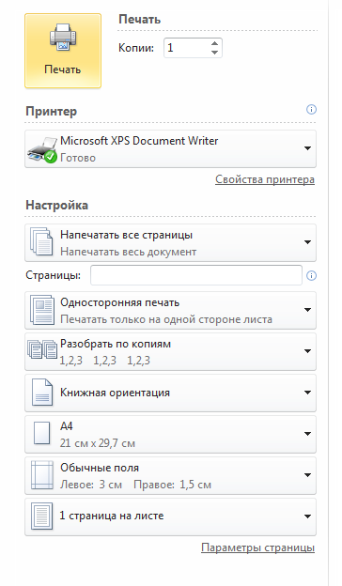
Печать документа
Полезно выполнить предварительный просмотр.
Установить параметры печати
Проверить установки принтера

Slide 10
Тест «Текстовый редактор»
https://testedu.ru/test/informatika/7-klass/tekstovyij-redaktor.html

Slide 11
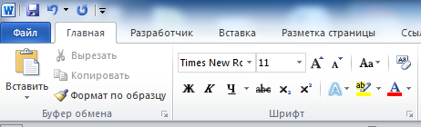
Форматирование документа
Форматирование текста - это его оформление по определенным правилам, изменяющим его внешний вид, но не содержание.
Символы основные объекты, из которых состоит текстовый документ. Устанавливаем основные параметры: шрифт, размер, начертание, цвет.

Slide 12
Шрифт
Шрифт - полный набор символов (букв, цифр, знаков пунктуации, математических знаков, специальных символов) определенного рисунка.
По способу представления: растровые и векторные
Моноширинные
Шрифты с засечками и рубленные

Slide 13
Размер шрифта
1 пункт (пт) = 0,376 мм
От 1 до 1638 пунктов
Обычное
Полужирное
Курсивное
Полужирное курсивное
Дополнительные параметры символов
Подчеркивани символов
2² Н₂О
^{Разреженный}
Начертание

Slide 14

Форматирование абзацев
Абзац выделяет в текстовом документе часть текста, представляющую законченный по смыслу фрагмент документа, окончание которого служит естественной паузой для перехода к новой мысли.
{Enter} - Непечатаемый символ π

Slide 15
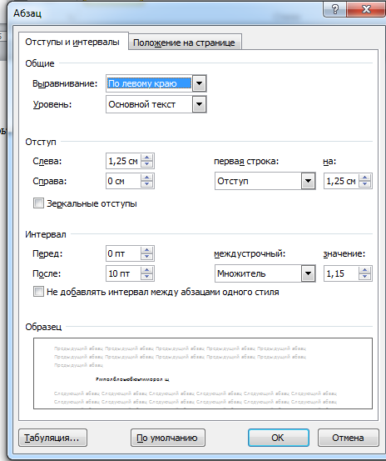
Выравнивание абзацев (по левому краю, по центру, по правому краю, по ширине)
Отступ первой строки (красная строка) (Положительная (отступ), Отрицательная (выступ), Нулевой
Межстрочный интервал (одинарный, двойной)

Slide 16
Спасибо за внимание!

